Slide 1

Sync+ 2.0
Phase4_483_R05.1 –Baidu
Baidu
Updated on 2022-08-10
Desired Outcome
Awareness
Decision
Escalation Help
Think
Point of view
Plan to Implement
Implement

Slide 2
{483MCA_R05.1} Software overall status {yellow}
Software key info
Refer SWAD for the details:
MCU version: 20220804_508_PRO
SoC User version: 20220803_0756_KL27_R05.PRO.HF1
Verification scope and method:
{Full verification} executed with pass rate 99%, 0 P1 and 32 P2 issues found and not fixed. Refer test report for detail.
Main changes compared with previous version, refer RN for the details, highlights listed below:
Open P1 issue list with risk evaluation – refer slide 3
Memory leak test and VR projects test result – refer 4-6
Performance test result – refer 7-10
Notes:
Add P1 weekly burn down chart

Slide 3
{483MCA_R05.1} Open P1（IG） issue list with risk evaluation#1
未遗留IG问题
剩余Gating问题计划在Sprint 10中分析完毕，推进解决计划（8/15-8/26）
Notes:
Add P1 weekly burn down chart

Slide 4
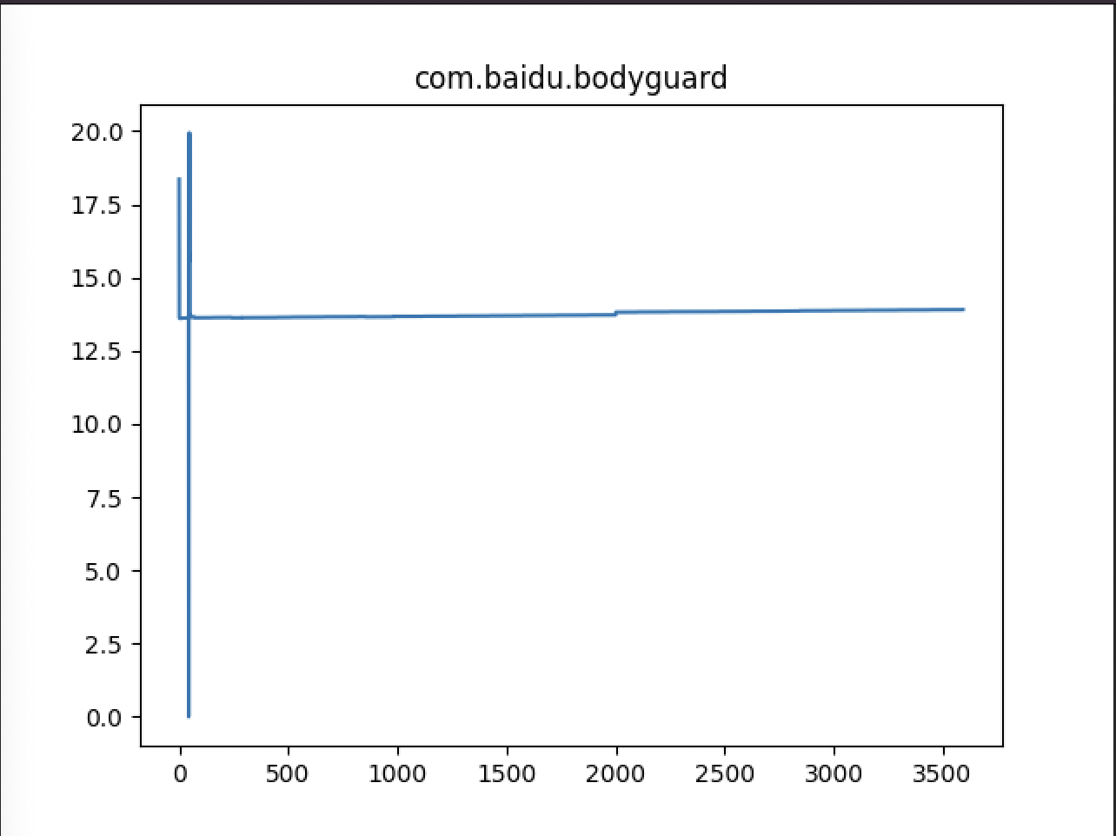
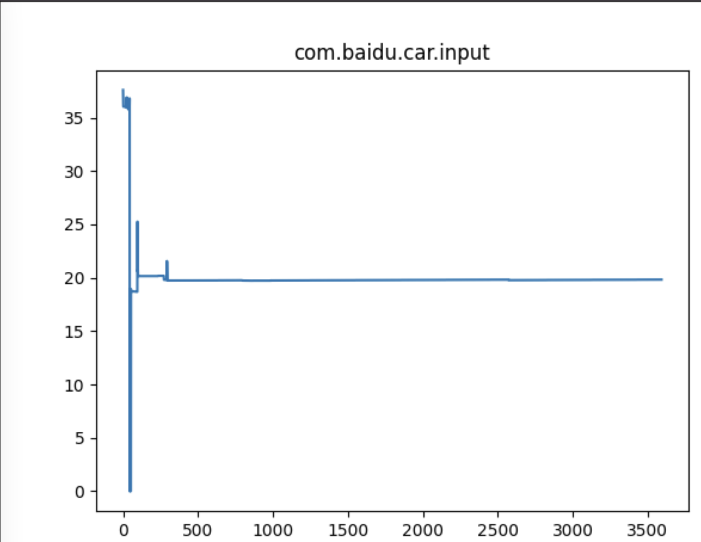
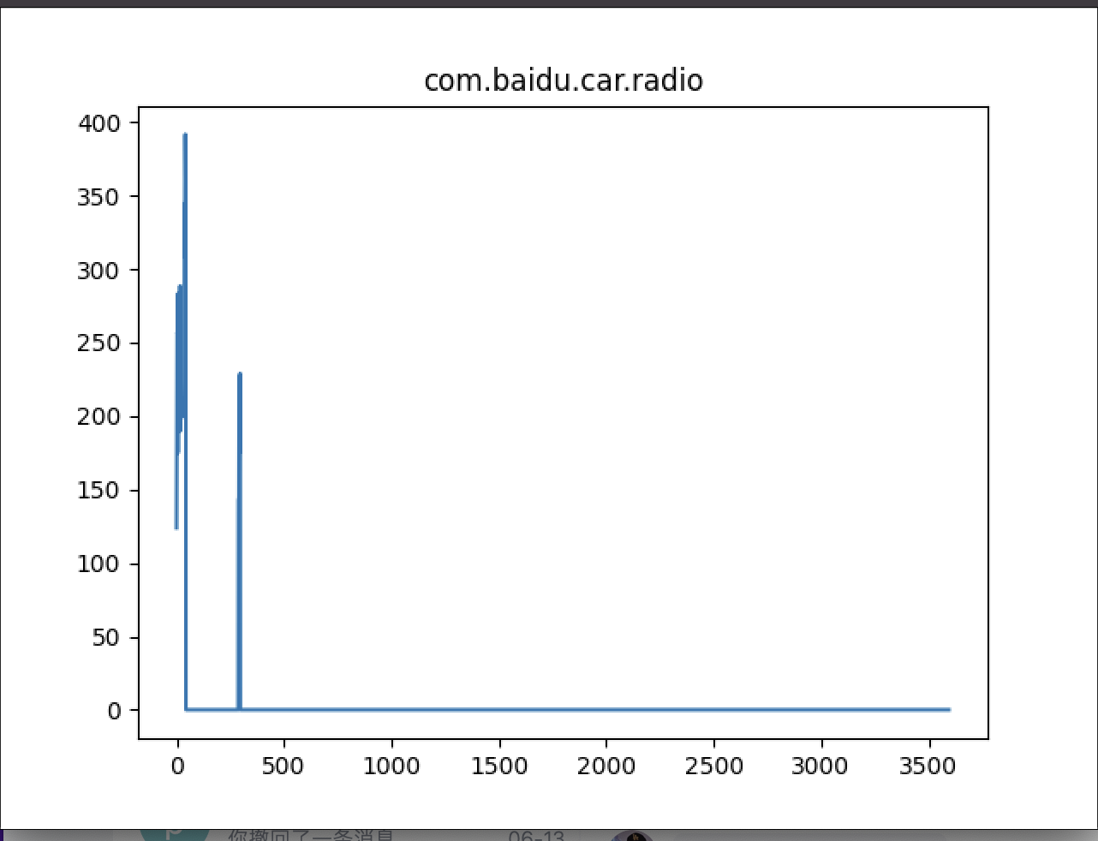
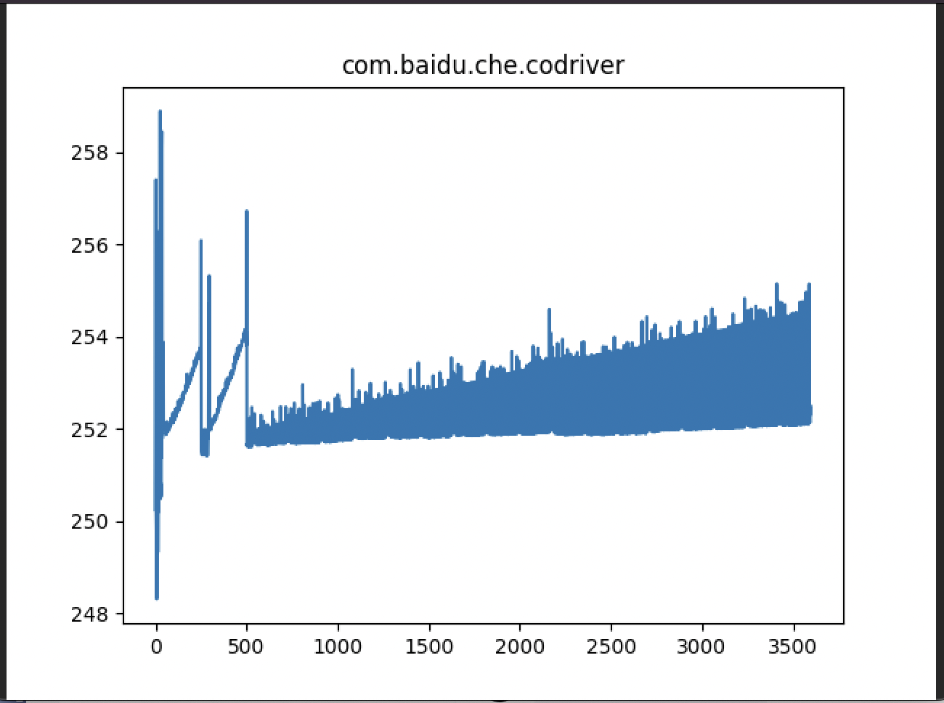
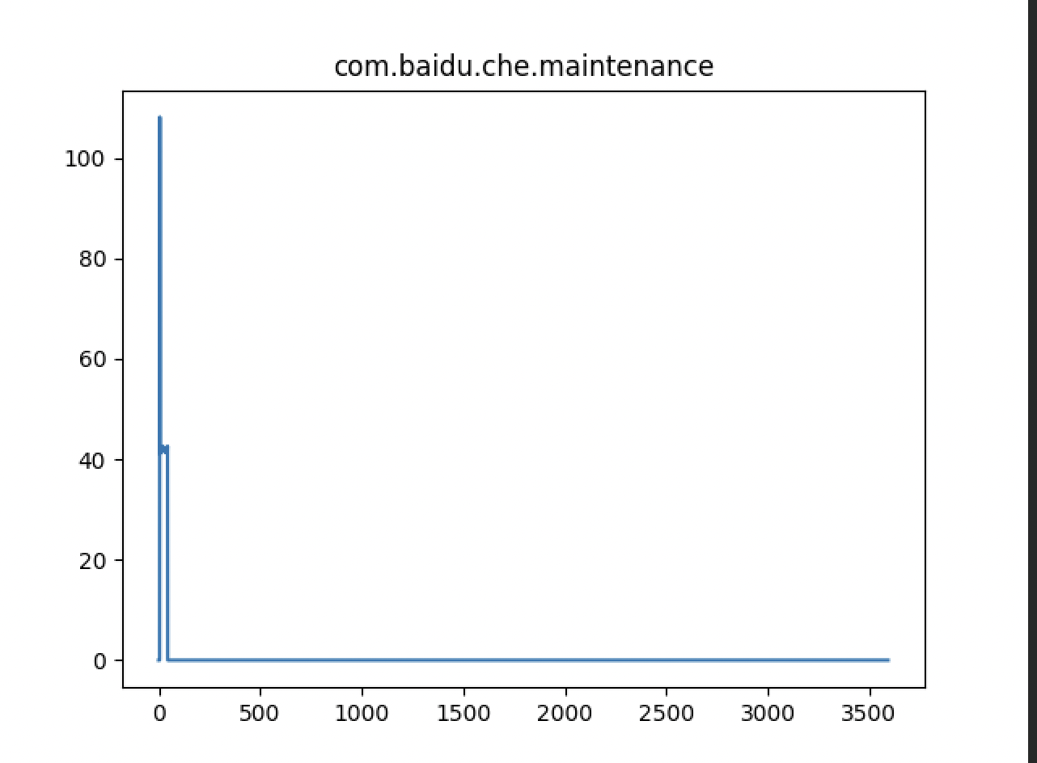
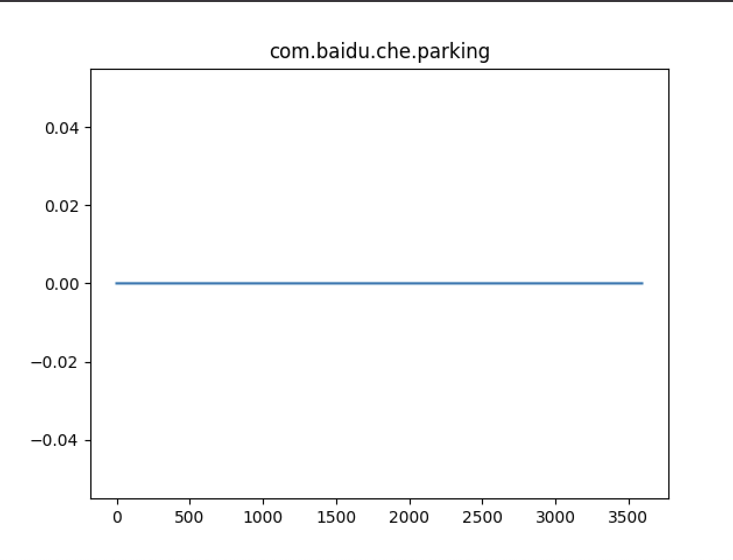
{483MCA_R05} 内存泄漏专项测试#1

Slide 5
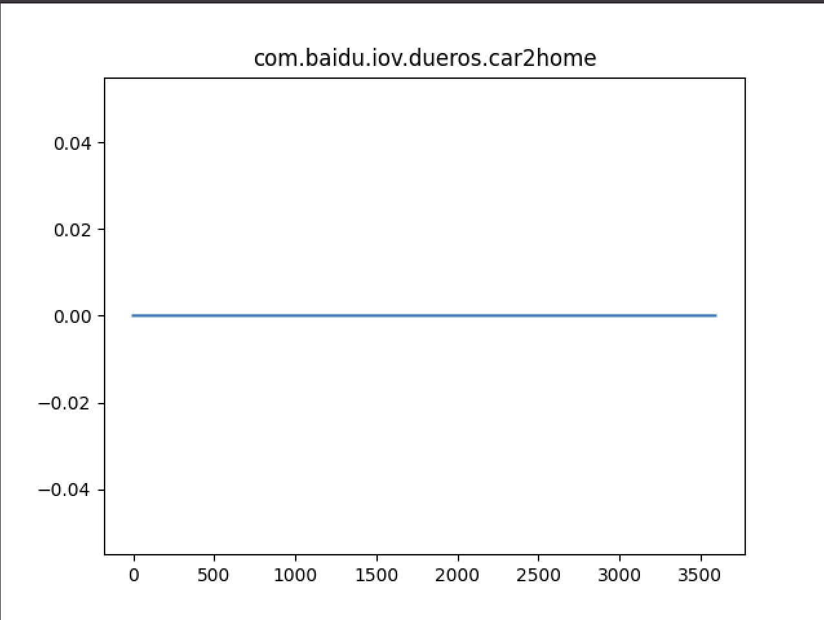
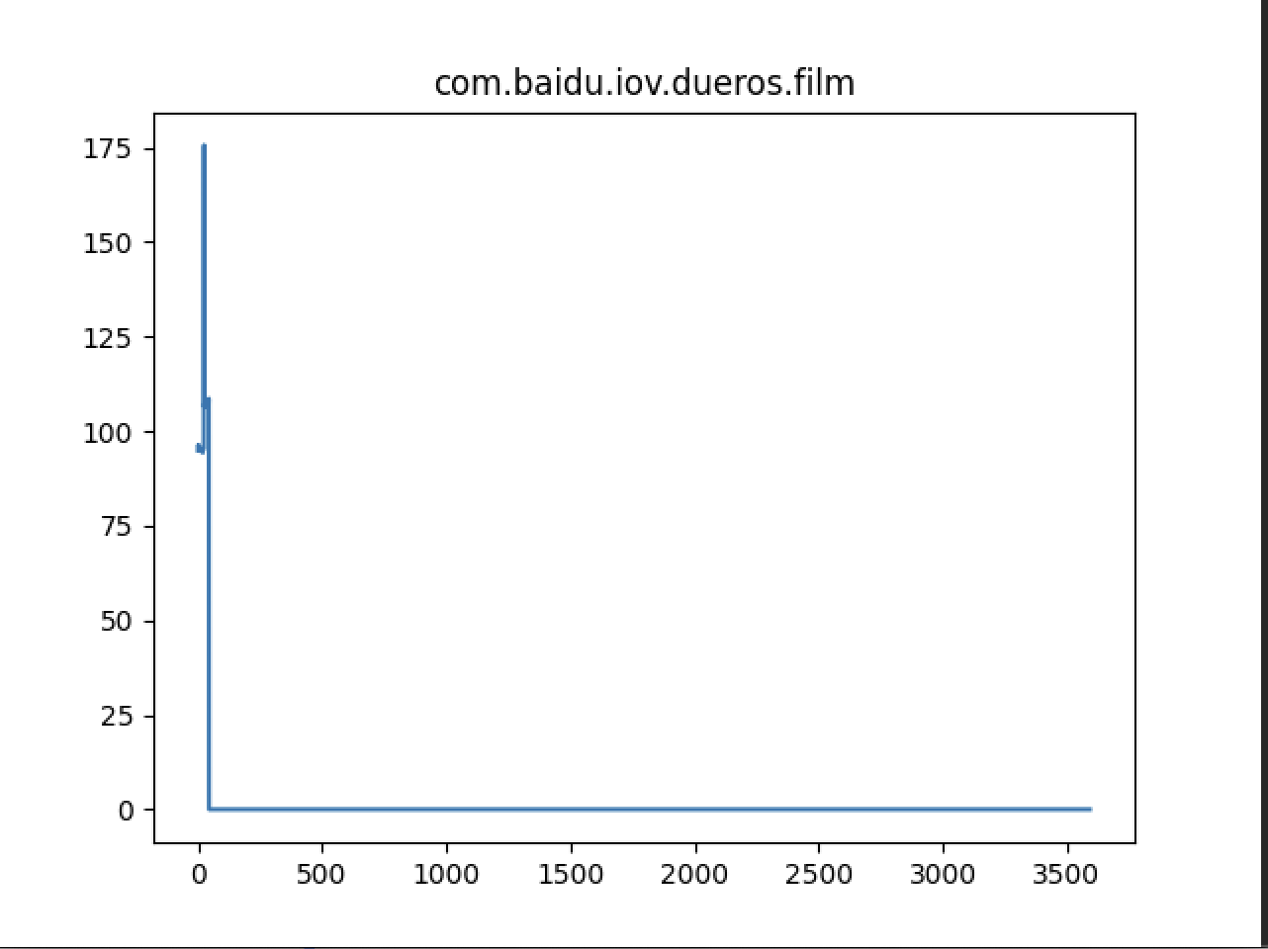
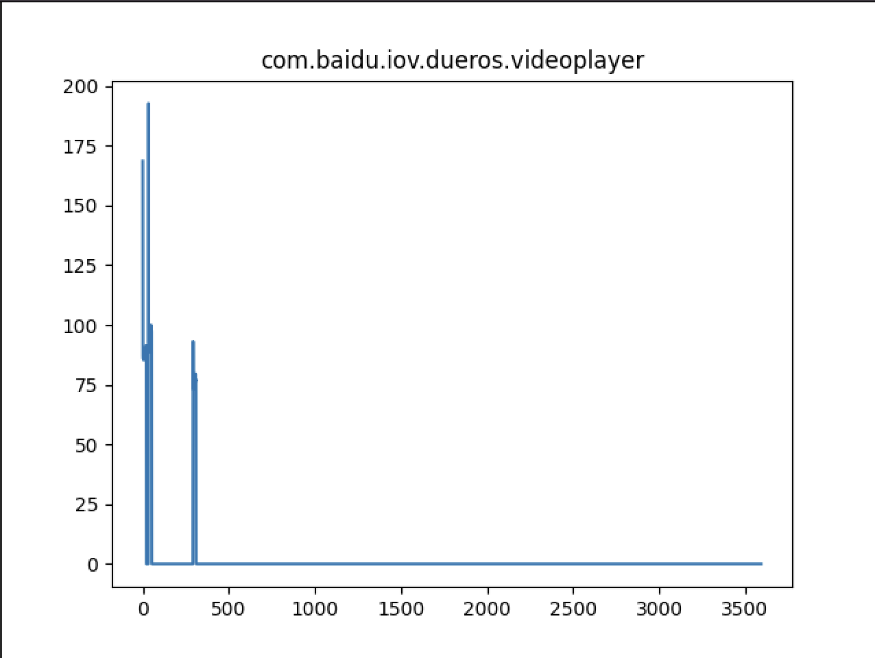
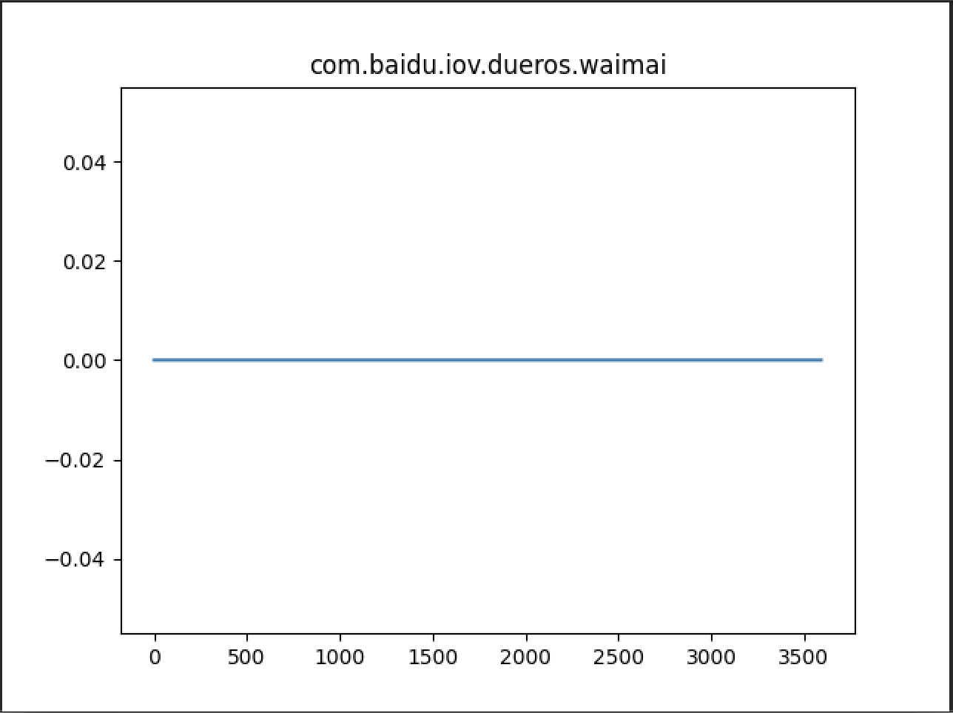
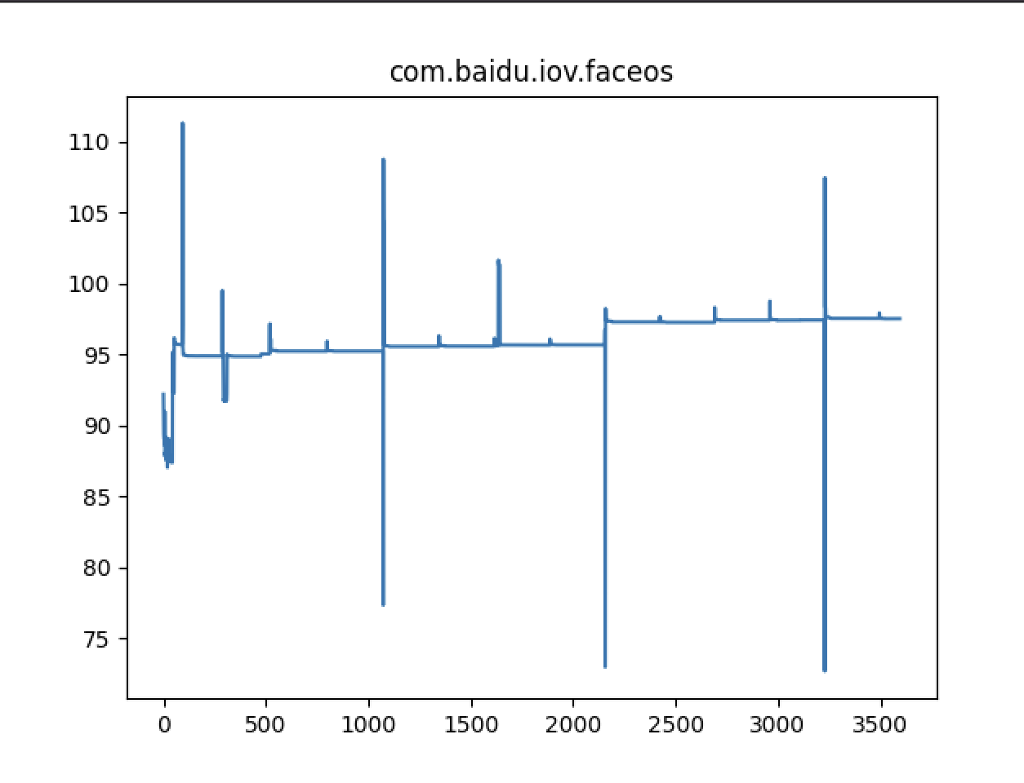
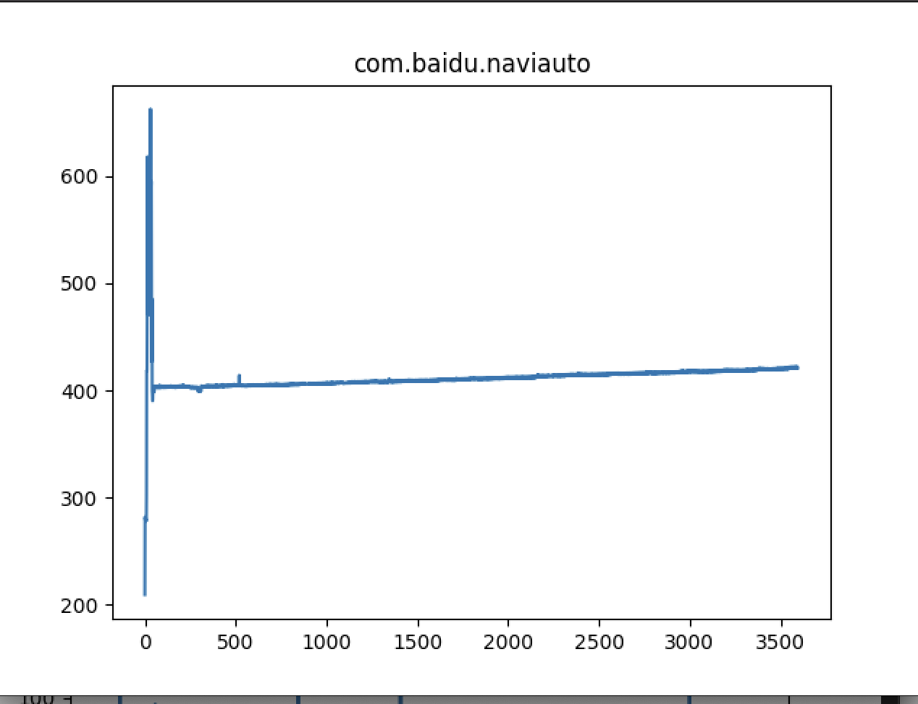
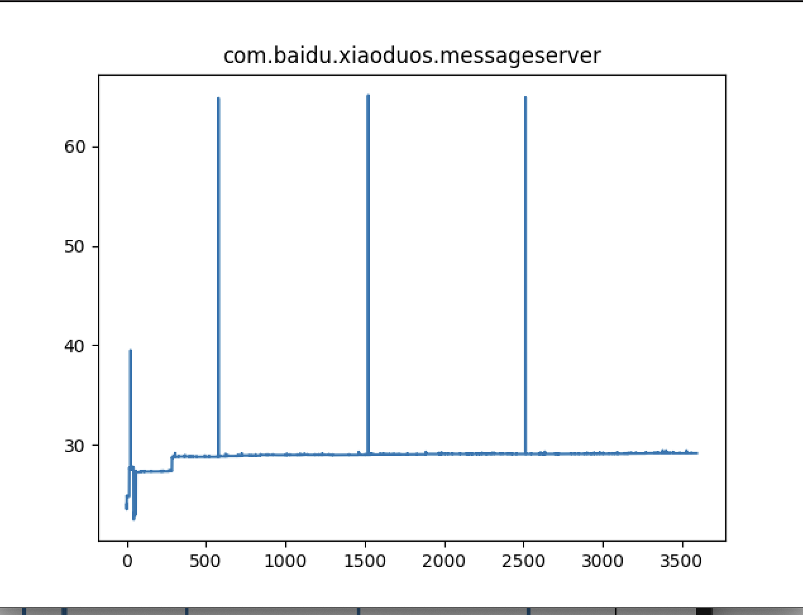
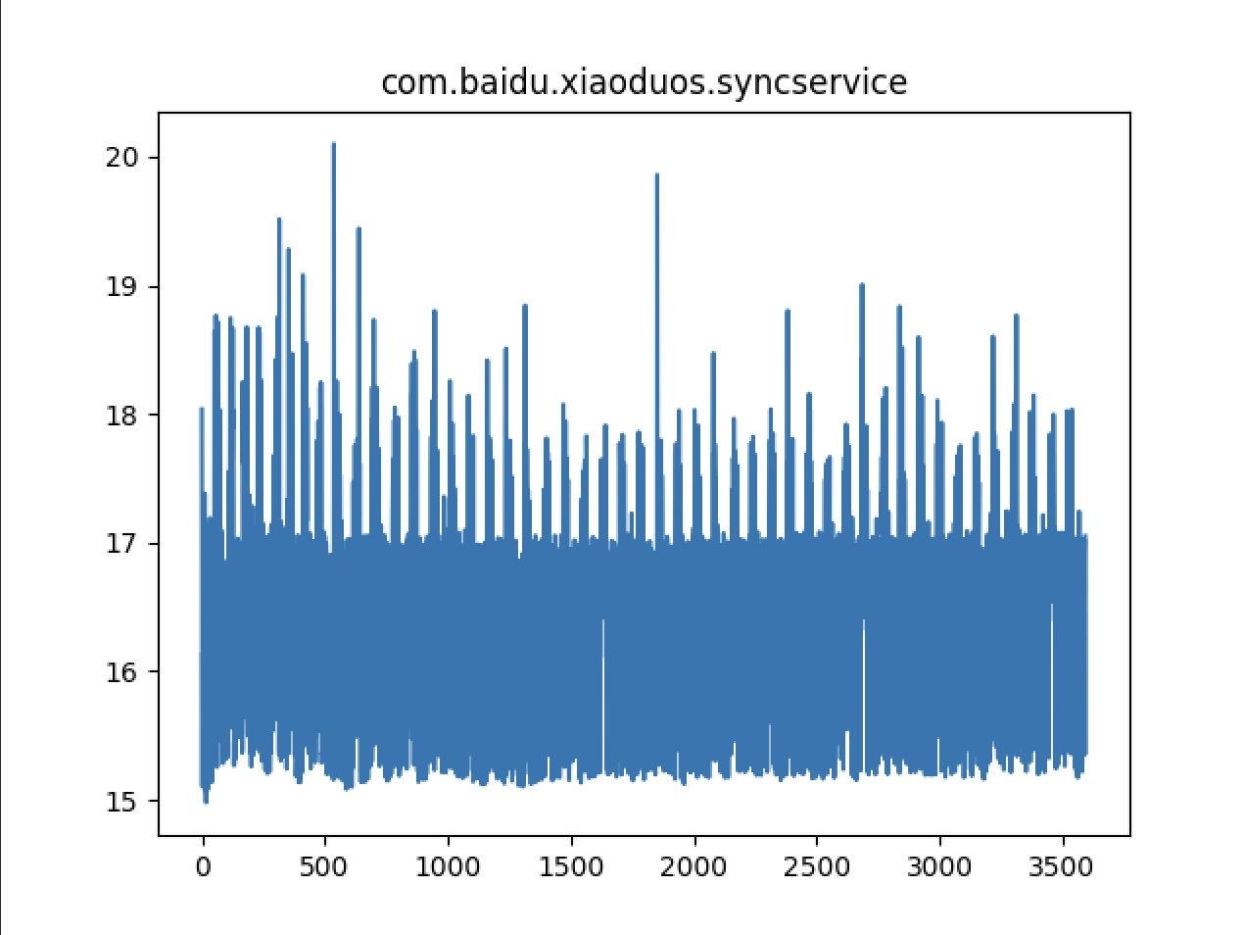
{483MCA_R05} 内存泄漏专项测试#2

Slide 6
{483MCA_R05} 语音专项测试
唤醒词唤醒率：N/A
当前语音由于车门音响共振的原因导致富迪语音参数无法调试，当前语音暂时未进行标定
后续Action:
计划配合REC要求到工厂现场进行语音小样的录制，以及富迪参数调参结束后的准入工作加快语音模型训练计划

Slide 7
{483MCA_R05} 性能对比测试结果#1
序号 | 影响因素 | 测试步骤 | R04 | R05 | R09.1(CD764) | 偏差 | Baidu Comments
1 | Power on导航启动时间 | 1.IVI完全关机以后，发送Ignition on的can消息 2.Launcher显示后等待1s，点击导航图标 3.整个测试过程中录屏 | 20.4 | 22.73 | 22.28 | -2% | 地图专项优化对应
2 | Power on语音可用 | 1.IVI完全关机以后，发送Ignition on的can消息 2.Launcher显示后等待1s，尝试唤醒词唤醒 3.若第一次无响应，间隔1s再次尝试 | 13.5 | 14.03 | 23.51 | 40%
3 | Power onFM/在线电台音源恢复 | 1.IVI完全关机以后，发送Ignition on的can消息 2.Launcher显示后等待1s，尝试唤醒词唤醒 3.若第一次无响应，间隔1s再次尝试 | 11.8 | 12.67 | 12.7 | -
4 | Power on到根目录两首歌的USB音源恢复 | IVI开机，发送adb reboot消息，整个测试过程中录屏 | 12.5 | 9.2 | 13.68 | - | 恢复较慢，相关原因参考IG5304 需要德赛分析
5 | Power onQQ音源恢复 | 1.强网 2.车机播放QQ音乐 | 1.8 | 2.77 | 7.1 | 60% | 依赖网络恢复时间
6 | 系统稳定状态下QQ音乐首次启动 | 开机Launcher出来以后等待3分钟，点击音乐按钮 | 1.7 | 2.45 | 4.04 | 44%
7 | 系统稳定状态下USB音乐首次启动 | 开机Launcher出来以后等待3分钟，点击U盘音乐按钮 | 2.12 | 2.1 | 2.21 | -
8 | 系统稳定状态下Navigation首次启动 | 开机Launcher出来以后等待3分钟，点击导航按钮 | 7 | 7.01 | 7.941 | 11%
9 | QQ/新闻/喜马拉雅/在线FM热启动 | 开机Launcher出来以后等待5分钟，打开在线音乐应用，音乐播放以后，点击下一首 | 1.2 | 1.17 | 1.03 | -
10 | USB音乐热启动 | 非首次进入USB音乐界面 当前在随心听，FM播放界面 | 1.24 | 1.31 | 1.85 | 29%
11 | Navigation热启动 | 系统稳定以后打开导航，输入目的地，完成路径规划后，再回到首页，再次打开导航应用 | - | 0.47 | 0.87 | -

Slide 8
{483MCA_R05} 性能对比测试结果#2
序号 | 影响因素 | 测试步骤 | R04 | R05 | R09.1(CD764) | 偏差 | Baidu Comments
12 | 系统稳定状态下导航搜索 | 开机Launcher出来以后等待3分钟，打开导航应用，输入目的地，点击搜索 | 1.5 | 1.86 | 2.01 | -
13 | 系统稳定状态下导航路径规划 | 开机Launcher出来以后等待3分钟，打开导航应用，输入目的地，点击搜索，出现搜索列表以后点击路径规划按钮 | 2.7 | 3.19 | 3.51 | 9%
14 | 系统稳定状态下在线QQ音乐切歌 | 开机Launcher出来以后等待3分钟，打开在线音乐应用，音乐播放以后，点击下一首 | 1.1 | 1.52 | 0.8 | 30% | 依赖网络强度
15 | 系统稳定状态下在线电台切换/FM | 开机Launcher出来以后等待3分钟，打开Fm应用，FM播放以后，点击下一首 | 1.1 | 1.74 | 0.53 | 57% | 依赖网络强度
16 | 系统稳定下，语音导航搜索时间 | 开机Launcher出来以后等待3分钟，语音导航到xxx | 3.2 | 2.51 | 2.51 | -
17 | 系统稳定下，语音播放音乐 | 开机Launcher出来以后等待3分钟，语音播放xxx | 1.5 | 1.34 | 1.63 | -
18 | 系统稳定下，语音车控 | 开机Launcher出来以后等待3分钟，语音打开天窗 | 0.57 | 0.92 | 0.87 | -
19 | 系统稳定下，语音系统控制 | 开机Launcher出来以后等待3分钟，语音屏幕亮一点 | 1.2 | 1.01 | 1.0 | -
20 | 车机管家冷启动时间 | 1、系统启动，进入launcher后，等待3min 2、点击车机管家图标 3、进入车机管家首页 | 11.3 | 1.44 | 1.27 | -
21 | 车家互联热启动时间 | 1、返回到上一页 2、再次点击车家互联图标 3、进入车家互联首页 | 3 | 0.35 | 1.98 | 82%
22 | 预约保养冷启动时间 | 1、系统启动，进入launcher后，等待3min 2、点击预约保养图标 3、进入预约保养首页 | 3.5 | 3.08 | 3.36 | -
23 | 预约保养热启动时间 | 1、返回到上一页 2、再次点击预约保养图标 3、进入预约保养首页 | 0.4 | 1.15 | 1.27 | -

Slide 9
{483MCA_R05} 性能对比测试结果#3
序号 | 影响因素 | 测试步骤 | R04 | R05 | R09.1(CD764) | 偏差 | Baidu Comments
24 | 账号冷启动时间 | 1、系统启动，进入launcher后，等待3min 2、点击个人中心图标 3、进入个人中心首页 | 1.4 | 1.91 | 1.61 | -
25 | 账号热启动时间 | 1、返回到上一页 2、再次点击个人中心图标 3、进入个人中心首页 | 1.2 | 1.37 | 1.21 | -
26 | 普通导航-全屏过渡期间冷启动时间 | 1、系统启动，进入launcher后，无需等待，未分屏 2、立即点击地图图标 3、进入地图首页 | 20 | 21.7 | 20.01 | -
27 | 输入法冷启动时间 | 1、系统启动，进入launcher后，等待3min 2、点击搜索图标 3、进入个性化档案首页 | 1.2 | 2.67 | 3.12 | 14%
28 | 输入法热启动时间 | 1、系统启动，进入launcher后，等待3min 2、点击电影票图标 3、进入电影票场首页 | 0.5 | 0.98 | 1 | -
29 | 电影票冷启动时间 | 系统稳定以后打开导航，输入目的地，完成路径规划后，再回到首页，再次打开导航应用 | 5.1 | 4.6 | 4.4 | -
30 | 电影票热启动时间 | 1、返回到上一页 2、再次点击电影票图标 3、进入电影票首页 | 0.3 | 0.39 | 0.23 | -
31 | 智慧停车场冷启动时间 | 1、系统启动，进入launcher后，等待3min 2、点击智慧停车场图标 3、进入智慧停车场首页 | 7.7 | 6.17 | 5.1 | 19.8% | R06计划解决
32 | 智慧停车场热启动时间 | 1、返回到上一页 2、再次点击智慧停车场图标 3、进入智慧停车场首页 | 0.6 | 2.56 | 0.39 | 45% | R06计划解决

Slide 10
{483MCA_R05} 性能对比测试结果#4
序号 | 影响因素 | 测试步骤 | R04 | R05 | R09.1(CD764) | 偏差 | Baidu Comments
33 | 外卖冷启动时间 | 1、系统启动，进入launcher后，等待3min 2、点击外卖图标 3、进入外卖首页 | 2.9 | 3.62 | 9.57 | 62%
34 | 外卖热启动时间 | 1、返回到上一页 2、再次点击外卖图标 3、进入外卖首页 | 2.7 | 1.42 | 1.64 | -
35 | 酒店预定冷启动时间 | 1、系统启动，进入launcher后，等待3min 2、点击酒店预订图标 3、进入酒店预订首页 | 3.4 | 3.04 | 8.94 | 65%
36 | 酒店预定热启动时间 | 1、返回到上一页 2、再次点击酒店预订图标 3、进入酒店预订首页 | 0.3 | 0.38 | 1.17 | 67%

